Slide 1




Môn Tiếng Việt lớp 3
BÀI 1: CHÚ HẢI QUÂN(T1,2)
Giáo viên:
Lớp: 3

Slide 2
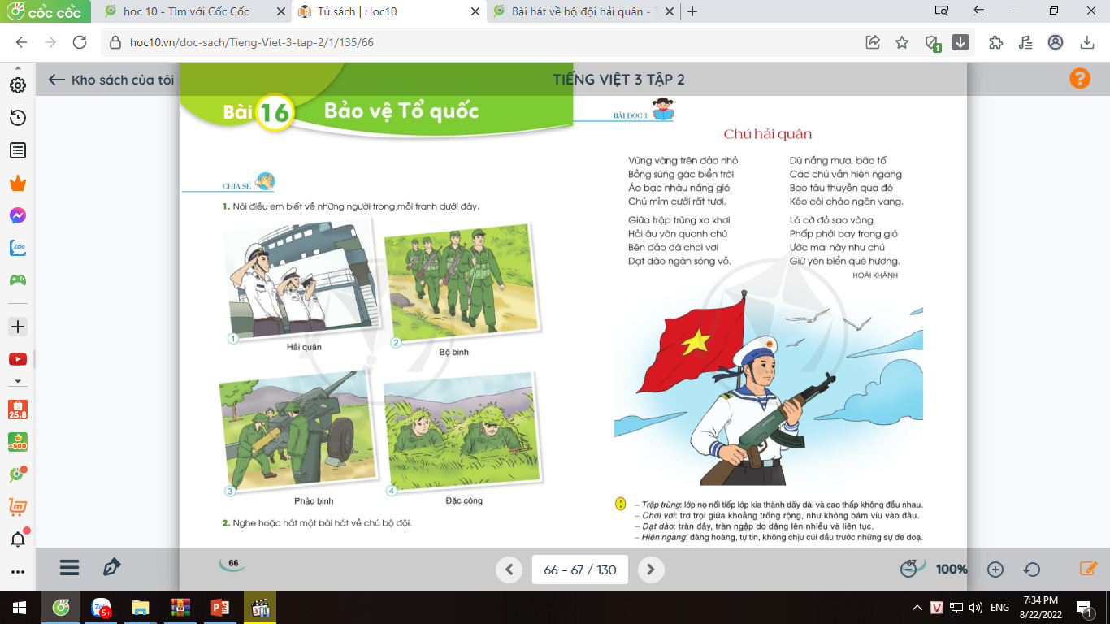

Slide 3
1. Hướng dẫn đọc.
Đọc trôi chảy toàn bài, ngắt nghỉ câu đúng theo thể thơ.
2. Chia đoạn.
+ Khổ 1: Từ đầu đến rất tươi.
+ Khổ 2: Tiếp theo cho đến song vỗ.
+ Khổ 3: Tiếp theo cho đến ngân vang.
+ Khổ 4: Còn lại.

Slide 4
3. Luyện đọc và tìm hiểu bài.
a. Luyện đọc từ, câu
Dạt dào, sóng vỗ, giữ yên, biển trời
Vững vàng trên đảo nhỏ/
Bồng sung gác biển trời/
Áo bạc nhàu nắng gió/
Chú mỉm cười rất tươi.//
Dù nắng mưa,/ bão tố/
Các chú/ vẫn hiên ngang/
Bao tàu thuyền/ qua đó/
Kéo còi chào ngân vang.//
b. Giải nghĩa từ
trập trùng,
chơi vơi,
dạt dào,
hiên ngang

Slide 5
Luyện đọc
Tìm hiểu bài
Câu 1: Những hình ảnh nào nói lên khó khăn, gian khổ của chú hải quân?
Dạt dào, sóng vỗ, giữ yên, biển trời
Hình ảnh: áo bạc nhàu nắng gió; trập trùng xa khơi’ đảo đá chơi vơi’ nắng mưa, bão tố.
Dù nắng mưa,/ bão tố/
Các chú/ vẫn hiên ngang/
Bao tàu thuyền/ qua đó/
Kéo còi chào ngân vang.//
Câu 2: Tìm những hình ảnh đẹp của chú hải quân đứng gác.
Hình ảnh: chú hải quân vững vàng trên đảo, bồng súng gác biển trời; chú mỉm cười rất tươi; hải âu vờn quanh chú; các chú vẫn hiên ngang.

Slide 6
Luyện đọc
Tìm hiểu bài
Câu 3: Hình ảnh nào trong khổ thơ 4 khẳng định chủ quyền biển, đảo Việt Nam?
Dạt dào, sóng vỗ, giữ yên, biển trời
Hình ảnh lá cờđỏ sao vàng phấp phới bay trong gió.
Câu 4: Hai dòng thơ cuối nói lên ước mong gì của bạn nhỏ?
Dù nắng mưa,/ bão tố/
Các chú/ vẫn hiên ngang/
Bao tàu thuyền/ qua đó/
Kéo còi chào ngân vang.//
Bạn nhỏ mong ước tiếp bước chú hải quân, bảo vệ chủ quyền của tổ quốc.
Ước ngày mai như chú
Giữ yên biển quê hương.

Slide 7

Luyện đọc
Tìm hiểu bài
Dạt dào, sóng vỗ, giữ yên, biển trời
NỘI DUNG
Bài thơ ca ngợi chú hải quân luôn hiên ngang, bất chấp mọi khó khan để bảo vệ biển đảo của Việt Nam.
Dù nắng mưa,/ bão tố/
Các chú/ vẫn hiên ngang/
Bao tàu thuyền/ qua đó/
Kéo còi chào ngân vang.//

Slide 8
4. Luyện tập.
1) Đặt câu bày tỏ cảm xúc của em:
a) Trước những khó khăn, gian khổ của chú hải quân.
b) Trước những hình ảnh đẹp của chú hải quân.
a) Các chú vất vả quá!/ Em thương các chú quá!/ Em vô cùng khâm phục các chú!
b) Hình ảnh các chú hải quân thật đẹp!/ Hình ảnh các chú hải quân đẹp quá!/ Nụ cười của chú tươi quá!/ Các chú hiên ngang quá!

Slide 9
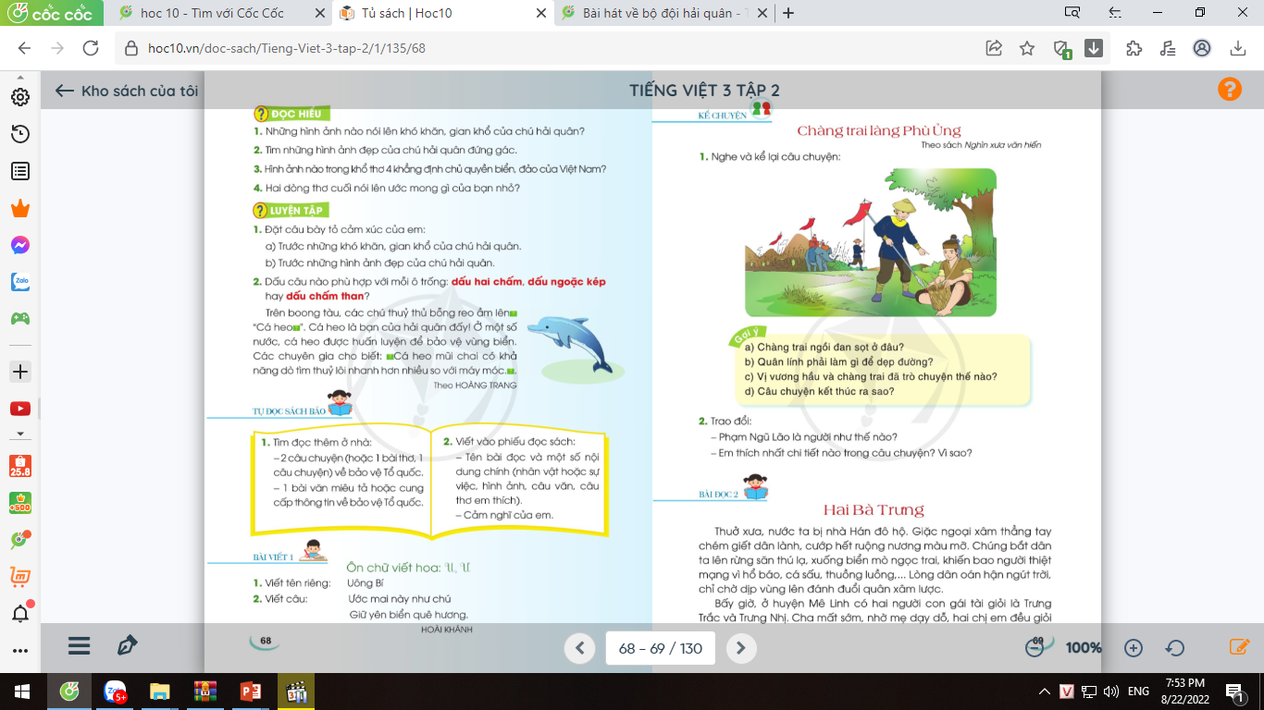
4. Luyện tập.
2) Dấu câu nào phù hợp với mỗi ô trống: dấu hai chấm, dấu ngoặc kép hay dấu chấm than?
Trên boong tàu, các chú thủy thủ bỗng reo ầm lên “Cá heo “. Cá heo là bạn của hải quân đấy! Ở một số nước, cá heo được huấn luyện để bảo vệ vùng biển. Các chuyên gia cho biết: Cá heo mũi chai có khả năng dò tìm thủy lôi nhanh hơn nhiều so với máy móc. .
Theo HOÀNG TRANG
:
?
?
!
“
?
“
?

Slide 10

XIN CHÂN THÀNH CẢM ƠN
QUÝ THẦY CÔ GIÁO VÀ CÁC EM
Notes:
10

